Slide 1
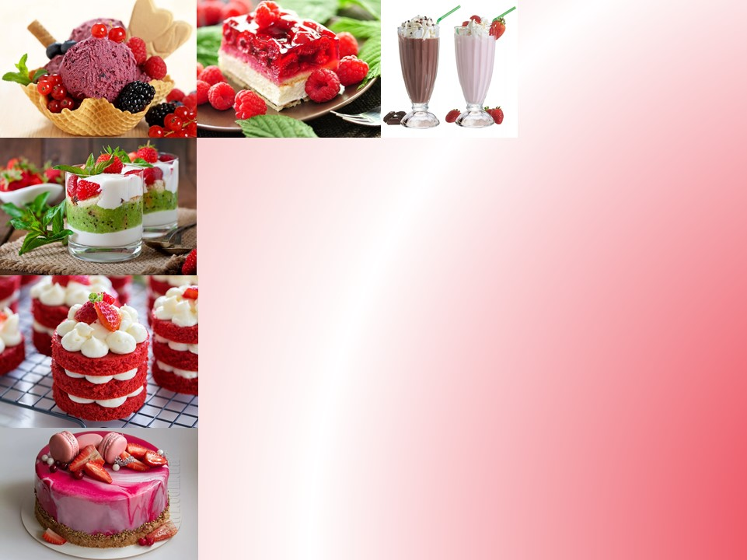
Технология приготовления холодных десертов
6 класс

Slide 2
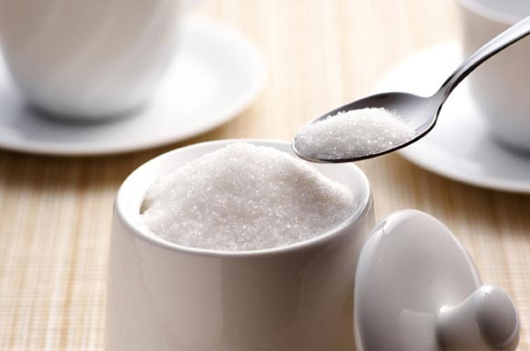
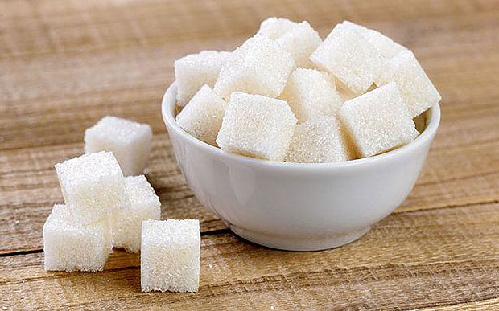
Это - кубик, но не лёд,
Сладкий-сладкий, но не мёд,
Белый - белый, но не снег,
Крепкий, как лесной орех.
Не сравнится с ним на вкус
Даже сахарный арбуз.
В стародавние года
Не у всех он был всегда.
Пили чай с ним и в накладку,
И вдогонку, и вприглядку,
Но совсем было по-русски,
Если пили чай вприкуску.
На Руси тростниковый сахар стал известен в XII столетии, а в XVI появился на царском столе.
Сахар считался тогда дорогим и недоступным лакомством. Его продавали в аптеках по рублю за золотник (немногим более 4 г), в то время как корову тогда можно было купить за 3 рубля.
В 1718 г. по приказу Петра Великого в Петербурге был построен первый в России сахарный завод. Сырьё для сахара ввозилось из-за границы

Slide 3
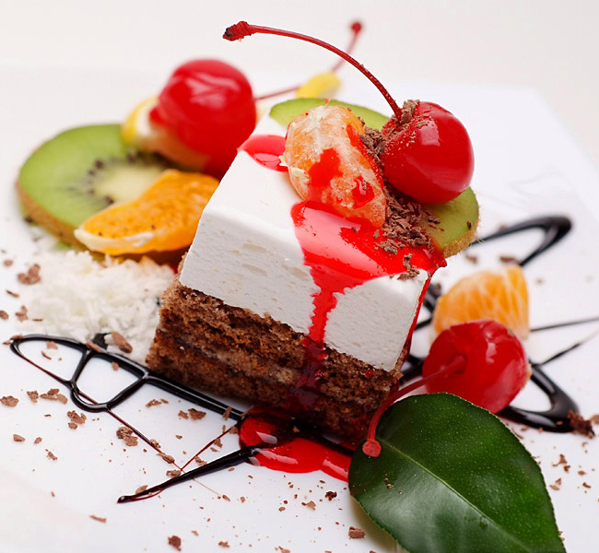
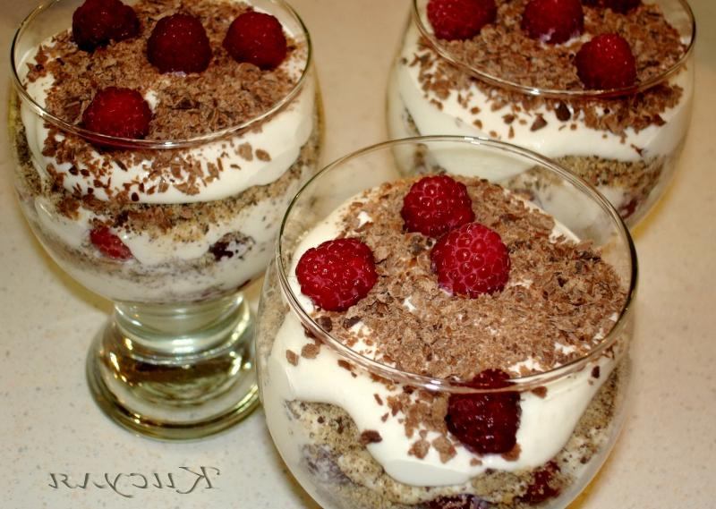
Плоды и ягоды очень богаты сахаром, витаминами, органическими кислотами и минеральными веществами, поэтому из них часто готовят сладкие блюда.
Сладкие блюда завершают любой прием пищи, поэтому их еще называют десертными. Они украшают стол, но требуют умелого оформления. Сладкие блюда не только вкусны, но и весьма питательны. Большинство их содержит значительное количество углеводов.
Для приготовления сладких блюд используют: плоды, ягоды, орехи, различные фруктово-ягодные соки, сиропы, сахар, яйца, молоко, сливки, сливочное масло, мучные и крупяные изделия, желирующие продукты, пряности, ароматизаторы (ванилин, корица, имбирь, мята, цедра цитрусовых и т.д.)..

Slide 4
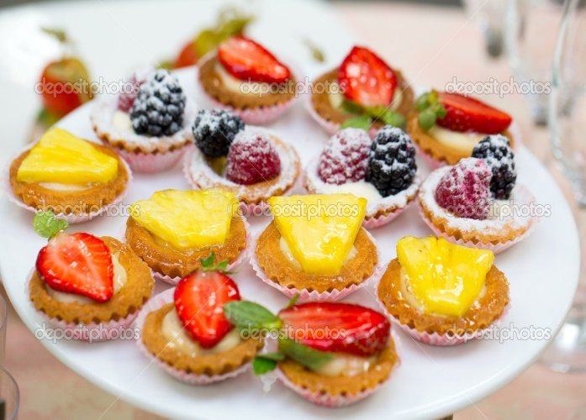
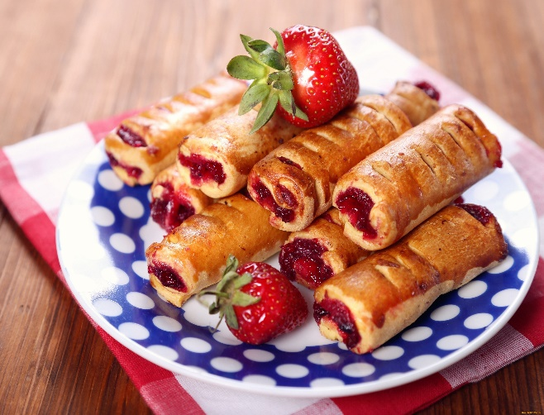
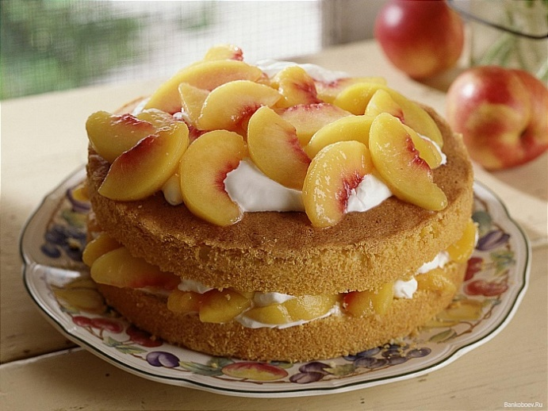
ЧТО ТАКОЕ ДЕСЕРТ?
Десе́рт (от фр. dessert) — завершающее блюдо стола, предназначенное для получения приятных вкусовых ощущений в конце обеда или ужина, обычно — сладкие деликатесы (не фрукты).

Slide 5
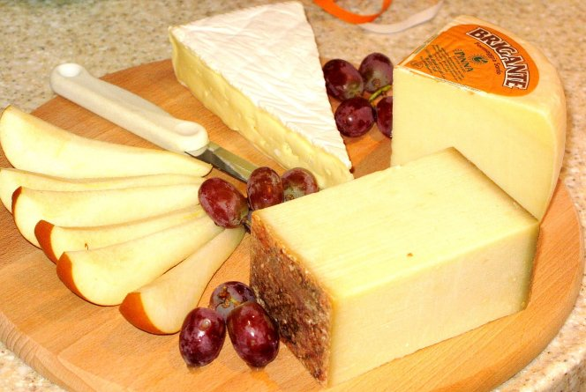
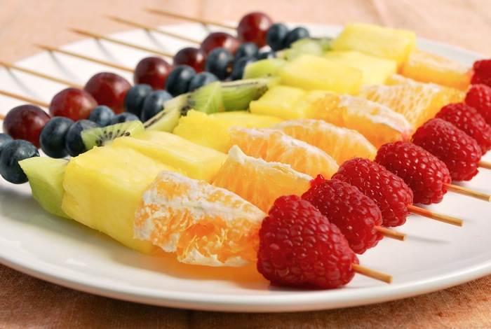
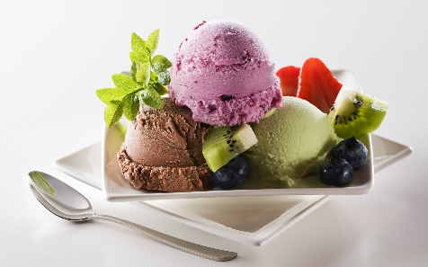
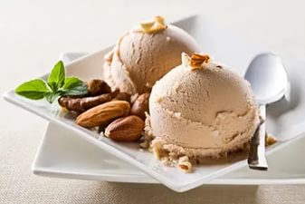
ИЗ ИСТОРИИ
В древности было принято завершать трапезу фруктами, мёдом или сыром В средневековой Европе между мясными блюдами подавали желе и сладкие фруктовые пироги или пирожные. Позднее из Испании и Сицилии пришла традиция подавать после обеда мороженое или шербеты, а из Америки- шоколад. В идеале, за сытным обедом должен следовать лёгкий десерт из фруктов Обычай употреблять после основных блюд сладости широко распространился в Европе только в 19 веке, когда выросло производство сахара.

Slide 6
По температуре подачи сладкие блюда делят на:
Холодные
Компоты
Мусы
Горячие
Пудинги
Желе
и т.д.
Запеканки
Шарлотки

Slide 7
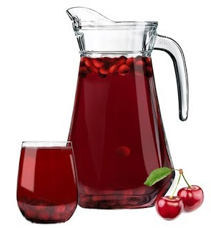
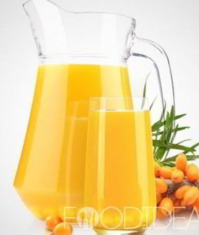
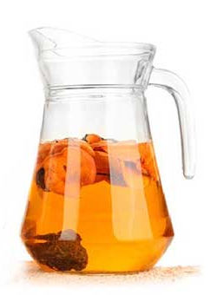
Компоты
Компоты готовят из свежих, сушеных и замороженных фруктов и ягод.
Масса свежих фруктов при приготовлении компотов почти не изменяется, а сухофрукты набухают, и их масса увеличивается на 90-100%.
При варке компотов из сухофруктов в отвар переходит до 50% сахаров, содержащихся в них.
Подают компоты в вазочках или стаканах, теплыми или холодными

Slide 8
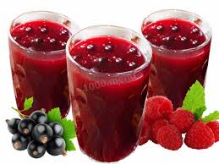
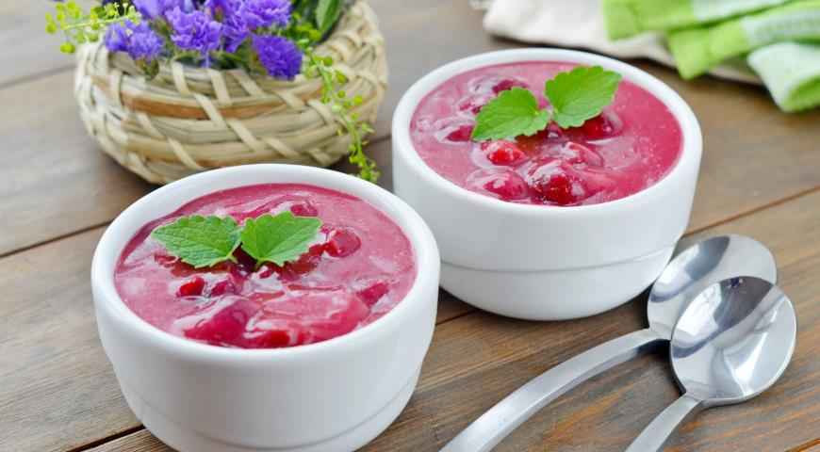
Кисели
Для приготовления киселей используют крахмал. Чаще всего используют картофельный крахмал.
Приготовление киселей состоит из двух этапов: приготовление сиропа и заваривания крахмала. Крахмал разводят небольшим количеством воды или охлажденного сиропа, хорошо размешивают и вливают в кипящий сироп и интенсивно перемешивая, заваривают.
Готовый кисель охлаждают. Кисели готовят трех консистенций: жидкие, средней густоты
и густые.

Slide 9
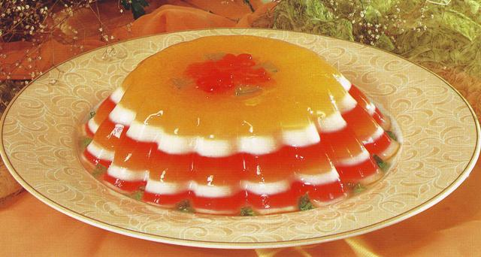
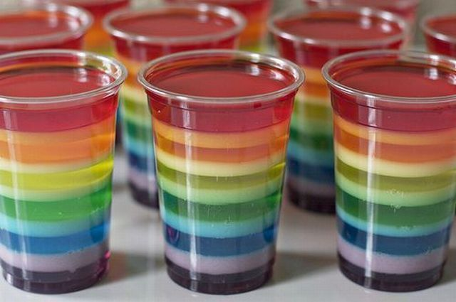
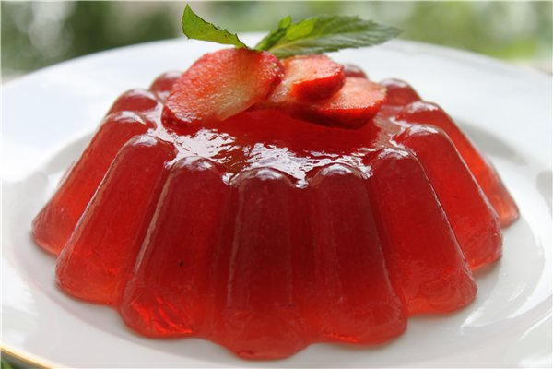
ЖЕЛЕ
Слово желе является французским. Так называли застывший десерт, приготовленный из фруктового сока путем добавления в него сахара и желатина. Этим же словом называли студенистую массу образующуюся после долгого переваривания кожи и костей.
Желатин является продуктом животного происхождения. Его получают при вываривании, высушивании и измельчении сухожилий, костей и иных частей тел животных. Он незаменим во время приготовления холодца, но в желе его следует класть аккуратно, поскольку перебор приведет к возникновению неприятного вкуса.
Пектин является желирующим продуктом растительного происхождения. Он прекрасно подходит для приготовления любого вида желе и не портит его вкус. При его использовании желе застывает при высокой температуре. Однако перебор с пектином может привести к замутнению готового продукта.
Агар-агар – желирующий продукт из водорослей. Он не портит вкус продукта и прекрасно сочетается с кусочками фруктов

Slide 10
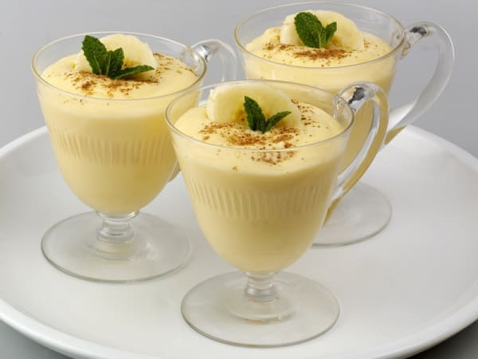
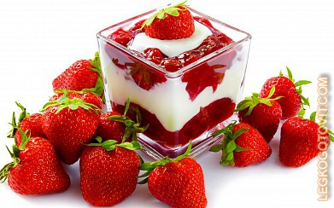
Муссы
Для муссов сироп готовят так же как для киселей и желе.
В сиропе растворяют замоченный желатин, смесь охлаждают и взбивают.
Для взбивания используют блендеры
и миксеры.
Подают муссы с сиропами или без.

Slide 11
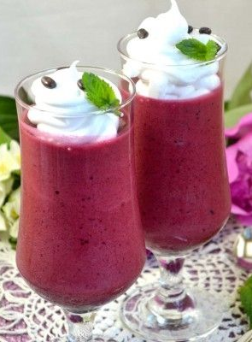
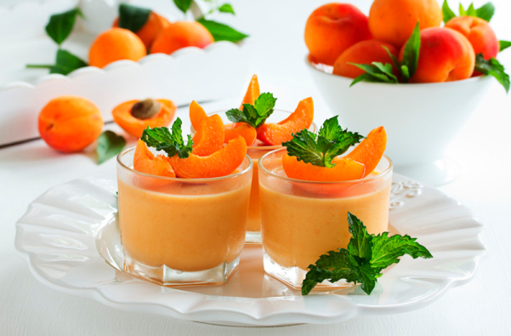
Самбуки
Самбуки обычно готовят на основе яблочных и абрикосовых пюре. Яблоки моют, разрезают и удаляют сердцевину. Подготовленные фрукты кладут в сотейник, подливают немного воды, запекают в духовом шкафу и протирают.
В пюре добавляют взбитый белок, вливают тонкой струйкой растопленный желатин. Чем дольше взбивают белки, тем мельче становятся пузырьки воздуха. У хорошо взбитых белков пена сохраняет форму и держится на венчике

Slide 12
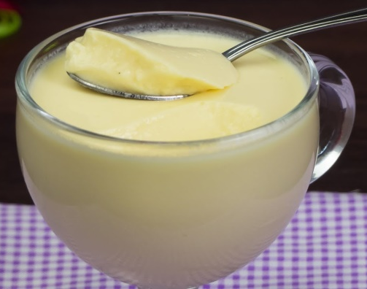
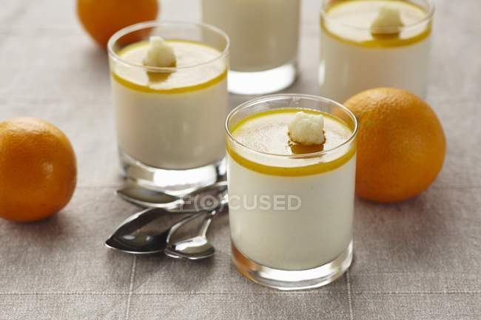
КРЕМЫ
В качестве самостоятельных десертов готовят сливочные, сметанные и фруктовые кремы.
Для приготовления сливочных и сметанных кремов яичные желтки тщательно растирают с сахаром, добавляют горячее молоко и прогревают. В полученную смесь добавляют замоченный желатин или крахмал.
После растворения желирующих веществ смесь охлаждают до 20-30 градусов
и
добавляют взбитые сливки

Slide 13
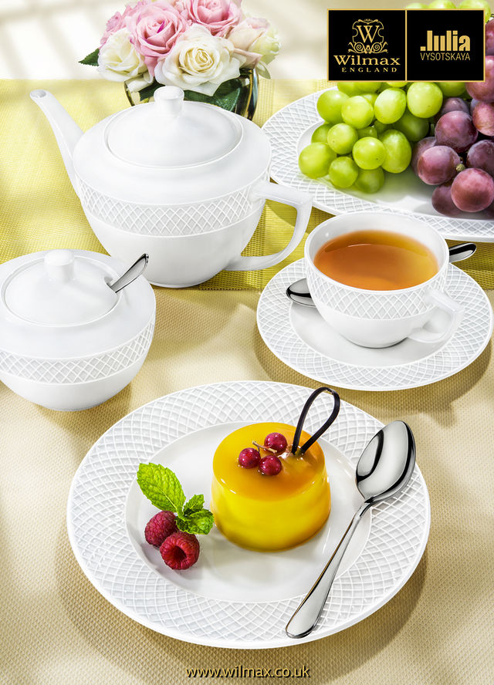
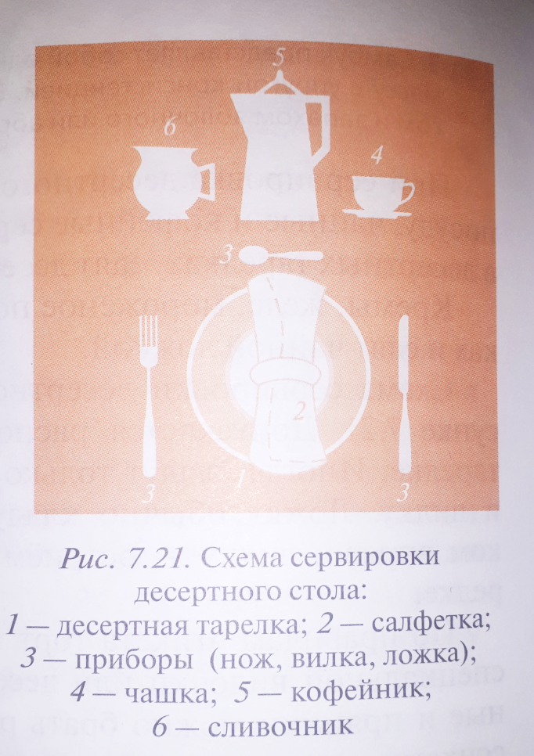
Как подают десерты?
Подают десерты обычно в специальных десертных тарелках. Едят десерты десертной ложкой — промежуточной по размеру между суповой ложкой и чайной. Десертный стол также сервируется десертным ножом и десертной вилкой.

Slide 14
Вопросы для повторения
Какие блюда называются десертными??
Какие блюда относятся к холодным десертам?
Какие приборы используют для сервировки десертного стола??

